Slide 1

О проведении диспансеризации определенных групп взрослого населения в Краснодарском крае в 2019-2022 годах
Юшкова Н.Г.,
заведующий отделом организации
медицинской профилактики
ГБУЗ ЦОЗиМП
2022

Slide 2
ПМО и диспансеризация
Важной частью работы службы медицинской профилактики является участие в проведении профилактических медицинских осмотров и диспансеризации определенных групп взрослого населения. По итогам ДОГВН в Краснодарском крае в 2019 году план проведения диспансеризации был выполнен на 101,8% (941 083 человека). В 2020 году в Краснодарском крае ДОГВН в связи с эпидемиологической ситуацией проводилась только в первом квартале, диспансеризацию прошли 244 066 человек, 24,7% от плана года. В 2021 году профилактические мероприятия были возобновлены с 22.03.2021, план проведения ПМО и ДОГВН был выполнен на 89,3% (1 231 491 человек из 1 378 698).
В 2022 году ПМО и ДОГВН в целом прошло 1 808 544 человека, 95,3% от годового плана 1 898 697 человек. Профилактические мероприятия были приостановлены в феврале 2022 года.

Slide 3
ПМО и диспансеризация - 2022.
Качественные и количественные показатели в целом по Краснодарскому краю:
Показатель направления граждан на второй этап ДОГВН для уточнения диагноза
- в 2019 г. - 471 303 чел.,
- в 2021 г. - 377 415 чел.,
- в 2022 г. – 640 827 чел..
Целевой показатель – 60%.
Завершили прохождение второго этапа ДОГВН (снижение):
в 2019 году - 88,9% (419 161 человек),
в 2021 году - 84,1% (317 341 человек),
в 2022 году – 81,5% (522 490 человек).

Slide 4
Распределение по группам здоровья
ПМО и диспансеризация - 2022.
В 2022 году доля граждан из числа прошедших ПМО и ДОГВН:
- I группа здоровья (признанных абсолютно здоровыми) - 27,3% (в 2021 г - 30%),
- II группа здоровья (граждане с выявленными факторами риска и с высоким и очень высоким сердечно-сосудистым риском) - 22,9% от числа прошедших ПМО и ДОГВН, как и в 2021 году,
- III группа здоровья (имеющих хронические заболевания и подлежащих диспансерному наблюдению) - 49,8% от числа лиц, прошедших ПМО и ДОГВН (47,1% в 2021 году).

Slide 5
Выявление факторов риска ХНИЗ в рамках ПМО и диспансеризации
В рамках диспансеризации у граждан были выявлены факторы риска развития неинфекционных заболеваний: в 2019 году - 2 026 736; в 2020 году - 484 251;
в 2021 году в рамках ПМО и диспансеризации - 1 630 189, в 2022 году - 3 013 111 .
Отмечено снижение показателей выявляемости некоторых факторов риска, % с 2020 года, некоторое увеличение в 2022 году.
Это может говорить об улучшении знания критериев факторов риска развития НИЗ, а также о корректной интерпретации анкет.

Slide 6
Основные недостатки проведения ПМО и диспансеризации
Некорректная выявляемость факторов риска в 2021 году.
году:
Медицинская организация | Количество человек, прошедших ПМО и ДОГВН | Повышенная масса тела + ожирение | Курение | Низкая физическая активность | Нерацион. питание
Выселковская ЦРБ | 13377 | 10,9% | 2,9% | 6,5% | 7,7%
ГБ г. Геленджик | 2076 | 1,8% | 1,5% | 2,7% | 0,2%
ГБ г. Кропоткина | 14580 | 15% | 11,5% | 12,4% | 12,9%
ГП №8 г. Краснодара | 6759 | 0,3% | 0,5% | 1,9% | 1,9%
ГП №12 г. Краснодара | 8785 | 2,9% | 2,3% | 11% | 12,4%
ГП №17 г. Краснодара | 11648 | 3,9% | 1,5% | 9,1% | 5,5%
ГП №19 г. Краснодара | 13774 | 3,6% | 4% | 12,8% | 16%
Лабинская ЦРБ | 23068 | 7,9% | 8,8% | 13% | 10,2%
Ленинградская ЦРБ | 14983 | 32% | 4,2% | 3,3% | 26,5%
Темрюкская ЦРБ | 29106 | 10,9% | 4,2% | 6,9% | 9,4%
Тимашевская ЦРБ | 17295 | 10,5% | 14,6% | 12,3% | 13,5%

Slide 7
Основные недостатки проведения ПМО и диспансеризации
Некорректная выявляемость факторов риска в 2022 году.
году:
Медицинская организация | Количество человек, прошедших ПМО и ДОГВН | Повышенная масса тела + ожирение | Курение | Низкая физическая активность | Нерацион. питание
Краснодарский край | 1808544 | 31,5% | 26,0% | 29,3% | 29,4%
ГБ г. Геленджик | 2991 | 9,8% | 24,1% | 11,2% | 2,7%
ГП №8 г. Краснодара | 13376 | 1,4% | 4,7% | 16,1% | 12,5%
ГП №16 г. Краснодара | 42077 | 17,4% | 8,7% | 7,6% | 9,5%
ГП №19 г. Краснодара | 20300 | 5,8% | 2,9% | 16,4% | 21,0%
ГП №6 г. Новороссийска | 3684 | 17,8% | 10,5% | 7,9% | 8,4%
ГП №2 г. Сочи | 37981 | 14,7% | 1,4% | 21,6% | 8,3%
ГП №3 г. Сочи | 15904 | 1% | 4,4% | 15,7% | 16,5%
ГБ №4 г. Сочи | 8297 | 4,1% | 2,6% | 3,0% | 2,6%
Темрюкская ЦРБ | 28008 | 4,5% | 3,3% | 6,2% | 6,0%

Slide 8
Основные недостатки проведения ПМО и диспансеризации
2. Низкая первичная выявляемость НИЗ (БСК, ЗНО, сахарный диабет, хронические болезни легких) в 2021 году (по табл. 5000 формы №131/о).
Медицинская организация | Количество человек | ЗНО (на 100 тыс.) | БСК (на 100 тыс.) | СД (на 100 тыс.) | ХОБЛ (на 100 тыс.)
Краснодарский край | 1231491 | 117,6 | 5999,0 | 583,5 | 116,8
ГП №5 г. Краснодара | 10026 | 29,9 | 29,9 | 0 | 0
ГП №12 г. Краснодара | 8785 | 0 | 466,7 | 56,9 | 11,4
Каневская ЦРБ | 15567 | 19,3 | 655,2 | 327,6 | 38,5
Ленинградская ЦРБ | 14983 | 0 | 787,6 | 213,6 | 0
Крыловская ЦРБ | 7837 | 102,1 | 867,7 | 331,8 | 0
Новопокровская ЦРБ | 10075 | 0 | 268,0 | 69,5 | 69,5
Темрюкская ЦРБ | 12654 | 34,4 | 353,9 | 48,1 | 0

Slide 9
Основные недостатки проведения ПМО и диспансеризации
2. Низкая первичная выявляемость НИЗ (БСК, ЗНО, сахарный диабет, хронические болезни легких) в 2022 году (по табл. 5000 формы №131/о).
Медицинская организация | Количество человек | ЗНО (на 100 тыс.) | БСК (на 100 тыс.) | СД (на 100 тыс.) | ХОБЛ (на 100 тыс.)
Краснодарский край | 1808544 | 133,9 | 5246,0 | 380,0 | 107,4
Выселковская ЦРБ | 21357 | 32,8 | 650,8 | 117,1 | 0
ГП г-к Геленджик | 31349 | 25,5 | 1314,2 | 89,3 | 47,8
Мостовская ЦРБ | 19866 | 20,1 | 2431,3 | 297 | 101
ГП №5 г. Новороссийска | 38081 | 7,9 | 344,0 | 31,5 | 5,3
ГП №2 г. Сочи | 37981 | 5,3 | 0 | 0 | 0
Усть-Лабинская ЦРБ | 25628 | 0 | 0 | 0 | 0

Slide 10
Основные недостатки проведения диспансеризации
3. Пациентам с впервые выявленными ХНИЗ диспансерное наблюдение установлено ниже 80% случаев.
В 2019 году – г. Армавир, г. Сочи, Гулькевичский, Ейский, Северский, Темрюкский, Щербиновский районы.
В 2021 году при проведении ПМО и диспансеризации: Выселковская ЦРБ, ГП №3 г. Краснодара, Темрюкская ЦРБ, Туапсинская ЦРБ №2.
В 2022 году:
Медицинская организация | Количество прошедших ПМО и диспансеризацию | Выявлено впервые ХНИЗ всего | Установлено Д-наблюдение | %
Белоглинская ЦРБ | 9910 | 1153 | 828 | 71,8
ГП №7 г. Новороссийска | 2790 | 374 | 226 | 60,4
ГП №1 г. Сочи | 46510 | 4428 | 3099 | 70,0
Темрюкская ЦРБ | 28008 | 1483 | 818 | 55,2

Slide 11
Мероприятия онкоскрининга в 2022 году по данным формы 131/о
Низкая первичная выявляемость ЗНО при высоких значениях патологии
в результатах анализов онкоскрининга,
% отклонений от количества проведенных исследований
МО | Прошло ПМО и ДОГВН, чел. | Мазок из ШМ и ЦК | ММГ | Кал на СК | Кровь на ПСА | ФЛГ /Rg | Первичная выявляемость ЗНО, на 100 тыс. прошедших
Краснодарский край | 1 808 544 | 8,5 | 8,4 | 2,3 | 6,7 | 4,2 | 133,9
Старокорсунская УБ г. Краснодара | 5 062 | 9,5 | 11,2 | 8,4 | 5,1 | 2,4 | 39,5
ГП №11 г. Краснодара | 22 909 | 12,2 | 11,2 | 3,3 | 12 | 0,8 | 4,4
ГП №5 г. Новороссийска | 38 081 | 12,2 | 11,2 | 3,3 | 12,0 | 0,8 | 7,9
Отрадненская ЦРБ | 18 624 | 62,4 | 2,1 | 1,1 | 4,0 | 37,0 | 0,04
ГБ г. Горячий Ключ | 22 718 | 24,7 | 24,8 | 24,4 | 24,7 | 8,8 | 48,4
Усть-Лабинская ЦРБ | 25 628 | 17,3 | 28,6 | 10,9 | 4,6 | 29,7 | 0

Slide 12
Мероприятия онкоскрининга в 2022 году по данным формы 131/о
Низкая первичная выявляемость ЗНО
при минимальных отклонениях в результатах анализов онкоскрининга,
% отклонений от количества проведенных исследований
МО | Прошло, чел. | Мазок из ШМ и ЦК | ММГ | Кал на СК | Кровь на ПСА | ФЛГ /Rg | Первичная выявляемость ЗНО, на 100 тыс. прошедших
Краснодарский край | 1808544 | 8,5 | 8,4 | 2,3 | 6,7 | 4,2 | 133,9
ГБ г. Армавир | 52 641 | 1,3 | 3,2 | 0,2 | 2,0 | 0,3 | 36,1
ГП № 10 г. Краснодара | 15 564 | 0,1 | 0,3 | 0 | 0,4 | 0 | 32,1
ГП № 17 г. Краснодара | 28 798 | 1,5 | 1,0 | 0,1 | 2,5 | 0,2 | 38,2
ГП № 25 г. Краснодара | 22 805 | 1,1 | 0,4 | 0 | 2,3 | 0,1 | 35,1
ГП №3 г. Сочи | 15 904 | 0 | 0 | 0 | 0,2 | 0 | 6,3
Темрюкская ЦРБ | 28008 | 0,7 | 0,8 | 1,4 | 1,0 | 0,3 | 39,3
Туапсинская ЦРБ №2 | 9 301 | 1,6 | 2,3 | 0,5 | 4,7 | 13,5 | 10,8

Slide 13
Основные недостатки проведения ПМО и диспансеризации по итогам 2022 года
Выполнение плана ПМО и диспансеризации менее 80% от годового плана при 95,3% по краю в следующих МО:
1. Недостаточный уровень или отсутствие внутреннего контроля количественных и качественных показателей проведения ПМО и диспансеризации, по результатам анализа отчетных форм №131/о и по результатам выездов в медицинские организации с организационно-методической помощью.
Справочно: по счетам в ТФОМС за проведенные профилактические мероприятия отмечается расхождение по выполнению годового плана у части МО.

Slide 14
Основные недостатки проведения ПМО и диспансеризации по итогам 2022 года
1. Недостаточный уровень или отсутствие внутреннего контроля количественных и качественных показателей проведения ПМО и диспансеризации, по результатам анализа отчетных форм №131/о и по результатам выездов в медицинские организации с организационно-методической помощью.
Выполнение плана по углубленной диспансеризации менее 80% от плана года при среднекраевом показателе 99% в следующих МО:
ГБУЗ «ГБ г-к Геленджик» МЗ КК (50,8%),
ГБУЗ «ГП г-к Геленджик» МЗ КК (69,5%),
ГБУЗ «Гулькевичская ЦРБ» МЗ КК (53,9%),
ГБУЗ «Ейская ЦРБ» МЗ КК (64,4%),
ГБУЗ «Кореновская ЦРБ» МЗ КК (68,0%),
ГБУЗ «ГБ №2 г. Новороссийска» МЗ КК (75,2%),
ГБУЗ «Славянская ЦРБ» МЗ КК (67,4%),
ГБУЗ «ГП №2 г. Сочи» МЗ КК (67,4%),
ГБУЗ «ГБ №4 г. Сочи» МЗ КК (54,9%),
ГБУЗ «Староминская ЦРБ» МЗ КК (36,4%),
ГБУЗ «Темрюкская ЦРБ» МЗ КК (60,7%),
ГБУЗ «Тихорецкая ЦРБ» МЗ КК (78,2%).

Slide 15
Основные недостатки проведения ПМО и диспансеризации по итогам 2022 года
2. Недостаточный уровень или отсутствие внутреннего контроля количественных и качественных показателей проведения ПМО и диспансеризации, по результатам анализа отчетных форм №131/о и по результатам выездов в медицинские организации с организационно-методической помощью. Например,
Доля направленных на 2 этап диспансеризации менее 15% от числа прошедших 1 этап при среднекраевом показателе 45,1%:
ГБУЗ «ГБ г-к Геленджик» МЗ КК (4,4%),
ГБУЗ «Гулькевичская ЦРБ» МЗ КК (0,3%),
ГБУЗ «ГП №8 г. Краснодара» МЗ КК (5,6%),
ГБУЗ «ГП №13 г. Краснодара» МЗ КК (10,9%),
ГБУЗ «Крыловская ЦРБ» МЗ КК (9,5%),
ГБУЗ «Новокубанская ЦРБ» МЗ КК (5,6%),
ГБУЗ «ГП №3 г. Сочи» МЗ КК (4,1%),
ГБУЗ «ГБ №4 г. Сочи» МЗ КК (1,5%),
ГБУЗ «Успенская ЦРБ» МЗ КК (0,8%),
ГБУЗ «Усть-Лабинская ЦРБ» МЗ КК (5,5%).

Slide 16
Основные недостатки проведения ПМО и диспансеризации по итогам 2022 года
2. Недостаточный уровень или отсутствие внутреннего контроля количественных и качественных показателей проведения ПМО и диспансеризации, по результатам анализа отчетных форм №131/о и по результатам выездов в медицинские организации с организационно-методической помощью.
Некорректное определение групп здоровья отмечается в МО:
1 группа здоровья менее 15% (ЦП – 30%):
ГБУЗ «ГП №8 г. Краснодара» МЗ КК (11,4%),
ГБУЗ «ГП №9 г. Краснодара» МЗ КК (13,6%),
ГБУЗ «Ленинградская ЦРБ» МЗ КК (9,6%),
ГБУЗ «Приморско-Ахтарская ЦРБ им. Кравченко Н.Г.» МЗ КК (8,0%),
ГБУЗ «ГП №4 г. Сочи» МЗ КК (14,6%).
2 группа здоровья менее 10% (ЦП 15-20%):
ГБУЗ «Брюховецкая ЦРБ» МЗ КК (8,7%),
ГБУЗ «Крыловская ЦРБ» МЗ КК (7,0%),
ГБУЗ «Приморско-Ахтарская ЦРБ им. Кравченко Н.Г.» МЗ КК (8,7%),
ГБУЗ «ГП №3 г. Сочи» МЗ КК (2,3%),
ГБУЗ «ГБ №4 г. Сочи» МЗ КК (2,3%).

Slide 17
Основные недостатки проведения ПМО и диспансеризации
3. Недостаточный уровень или отсутствие внутреннего контроля количественных и качественных показателей проведения ПМО и диспансеризации, по результатам анализа отчетных форм №131/о за 2022 год и по результатам выездов в медицинские организации с организационно-методической помощью. Например,
Низкие показатели выявления факторов риска развития ХНИЗ в МО:
ГБУЗ «ГБ г-к Геленджик» МЗ КК,
ГБУЗ «Гулькевичская ЦРБ» МЗ КК,
ГБУЗ «ГП №8 г. Краснодара» МЗ КК,
ГБУЗ «ГП №16 г. Краснодара» МЗ КК,
ГБУЗ «Крыловская ЦРБ» МЗ КК,
ГБУЗ «ГП №2 г. Сочи» МЗ КК,
ГБУЗ «ГП №3 г. Сочи» МЗ КК,
ГБУЗ «ГБ №3 г. Сочи» МЗ КК,
ГБУЗ «ГБ №4 г. Сочи» МЗ КК,
ГБУЗ «Темрюкская ЦРБ» МЗ КК.

Slide 18
Основные недостатки проведения ПМО и диспансеризации
3. Недостаточный уровень или отсутствие внутреннего контроля количественных и качественных показателей проведения ПМО и диспансеризации, по результатам анализа отчетных форм №131/о за 2022 год и по результатам выездов в медицинские организации с организационно-методической помощью. Например,
Низкие показатели первичного выявления всех ХНИЗ (менее 1 тыс. на 100 тыс. прошедших ПМО и ДОГВН) в следующих МО (3421 по краю):
ГБУЗ «Выселковская ЦРБ» МЗ КК (714),
ГБУЗ «ГП №5 г. Новороссийска» МЗ КК (215),
ГБУЗ «ГП №2 г. Сочи» МЗ КК (0),
ГБУЗ «ГБ №4 г. Сочи» МЗ КК (59),
ГБУЗ «Успенская ЦРБ» МЗ КК (375),
ГБУЗ «Усть-Лабинская ЦРБ» МЗ КК (74).
Нулевая или крайне низкая первичная выявляемость БСК в 2022 году в МО (5246 на 100 тыс. прошедших ПМО и ДОГВН по краю):
ГБУЗ «ГП №5 г. Новороссийска» МЗ КК (344),
ГБУЗ «ГП №2 г. Сочи» МЗ КК (0),
ГБУЗ «ГБ №4 г. Сочи» МЗ КК (265),
ГБУЗ «Успенская ЦРБ» МЗ КК (131),
ГБУЗ «Усть-Лабинская ЦРБ» МЗ КК (47).

Slide 19
Основные недостатки проведения ПМО и диспансеризации
4. Недостаточный уровень или отсутствие внутреннего контроля количественных и качественных показателей проведения ПМО и диспансеризации, по результатам анализа отчетных форм №131/о за 2022 год и по результатам выездов в медицинские организации с организационно-методической помощью.
Нулевая первичная выявляемость ЗНО в 2022 году в МО:
ГБУЗ «ГБ №8 г. Сочи» МЗ КК,
ГБУЗ «Усть-Лабинская ЦРБ» МЗ КК.
Нулевая первичная выявляемость СД в МО:
ГБУЗ «ГП №2 г. Новороссийска» МЗ КК,
ГБУЗ «ГП №7 г. Новороссийска» МЗ КК,
ГБУЗ «Амбулатория №1 г. Новороссийска» МЗ КК,
ГБУЗ «ГБ №4 г. Новороссийска» МЗ КК,
ГБУЗ «ГП №2 г. Сочи» МЗ КК,
ГБУЗ «Туапсинская ЦРБ №4» МЗ КК,
ГБУЗ «Усть-Лабинская ЦРБ» МЗ КК.

Slide 20
Основные недостатки проведения ПМО и диспансеризации
4. Недостаточный уровень или отсутствие внутреннего контроля количественных и качественных показателей проведения ПМО и диспансеризации, по результатам анализа отчетных форм №131/о за 2022 год и по результатам выездов в медицинские организации с организационно-методической помощью.
Нулевая первичная выявляемость ХОБЛ в МО:
ГБУЗ «Выселковская ЦРБ» МЗ КК,
ГБУЗ «Каневская ЦРБ» МЗ КК,
ГБУЗ «ГП №9 г. Краснодара» МЗ КК,
ГБУЗ «ГП №12 г. Краснодара» МЗ КК,
ГБУЗ «ГП №3 г. Новороссийска» МЗ КК,
ГБУЗ «ГП №7 г. Новороссийска» МЗ КК,
ГБУЗ «ГП №2 г. Сочи» МЗ КК,
ГБУЗ «ГП №3 г. Сочи» МЗ КК,
ГБУЗ «Туапсинская РБ №3» МЗ КК,
ГБУЗ «Туапсинская ЦРБ №4» МЗ КК,
ГБУЗ «Усть-Лабинская ЦРБ» МЗ КК.

Slide 21
Основные недостатки в работе по результатам выездных мероприятий.
По результатам выездных мероприятий сотрудниками ГБУЗ ЦОЗиМП отмечались характерные недостатки в работе в ОМП некоторых медицинских организаций:
несоблюдение рекомендаций приказа МЗ РФ №1177н в части штатов медицинских работников в подразделениях службы медицинской профилактики;
не проводится учеба медицинских работников по проведению диспансеризации, по профилактическому консультированию;
недостаточное знание критериев факторов риска по приказу №404н, от чего зависит правильность вынесения заключения по факторам риска, а также мероприятий этапов диспансеризации;
отсутствие диспансерного наблюдения (форм №30) пациентов 2-й группы состояния здоровья с высоким и очень высоким сердечно - сосудистым риском в ОМП/КМП (при этом в отчетной форме №131/о (таблица 6000) указывается количество человек, диспансерное наблюдение которым установлено врачом (фельдшером) ОМП/КМП);
несоблюдение рекомендованного графика работы (в том числе в вечернее время и в субботу) для проведения ПМО и ДОГВН;

Slide 22
Основные недостатки в работе по результатам выездных мероприятий.
недостаточная наполняемость интернет-сайтов медицинских организаций - информация о работе отделения медицинской профилактики отсутствует, в списке вакансий сотрудников ОМП нет. Редко обновляются материалы профилактической направленности по ХНИЗ и формированию ЗОЖ. Отсутствует ссылка на сайт ГБУЗ ЦОЗиМП. Расписание врачей неактуально, сведения о сертификатах врачей требуют обновления, в разделе медицинских услуг нет упоминаний о диспансеризации определенных групп взрослого населения и профилактических медицинских осмотрах по приказу МЗ РФ №404н. На сайте МО нет сведений о ПМО и ДОГВН, нет расписания работы ОМП и (или) ЦЗ;
недостаточный внутренний контроль – отсутствие проведения экспертизы качества проводимой диспансеризации и диспансерного наблюдения (2 группа здоровья) с анализом амбулаторных карт и учетно-отчетной документации;
формальный подход к проведению Школ здоровья для пациентов и их родственников (отсутствие журналов формы 038/у и графиков работы школ здоровья на информационных стендах) и к работе кабинетов отказа от курения, которые осуществляют деятельность, как правило, на функциональной основе.

Slide 23
Основные задачи
подразделений медицинской профилактики
В соответствии с приказом Минздрава России от 29.10.2020 г. № 1177н основными функциями отделения (кабинета) медицинской профилактики для взрослых являются:
1) проведение мероприятий по профилактике неинфекционных заболеваний, в том числе являющихся основной причиной инвалидности и смертности населения;
2) организация и участие в проведении диспансеризации и профилактических медицинских осмотров взрослого населения, проведение максимального количества мероприятий в один день;
3) мотивирование и участие в информировании граждан о проведении диспансеризации и профилактических медицинских осмотров (включая все доступные ресурсы – интернет-сайты МО, радио, ТВ, газеты, социальные сети, а также проактивное приглашение приоритетных групп населения);
4) ведение медицинской документации и отчетности в установленном порядке;
5) выполнение отдельных медицинских исследований при проведении диспансеризации и профилактических медицинских осмотров;
6) определение (диагностика) факторов риска развития неинфекционных заболеваний, выявление нарушений основных условий ведения ЗОЖ;

Slide 24
Основные задачи
подразделений медицинской профилактики
7) проведение мероприятий по коррекции факторов риска развития неинфекционных заболеваний, включая углубленное профилактическое консультирование, а также оказание медицинской помощи, направленной на прекращение потребления табака;
8) направление пациентов в необходимых случаях к врачам-специалистам;
9) диспансерное наблюдение, включая назначение лекарственных препаратов для коррекции дислипидемий, за гражданами, имеющими высокий риск развития сердечно-сосудистых заболеваний;
10) повышение уровня знаний медицинских работников медицинской организации по вопросам профилактики неинфекционных заболеваний и формирования здорового образа жизни;
11) обучение граждан правилам оказания первой помощи при жизнеугрожающих заболеваниях и их осложнениях;
12) организация и участие в проведении мероприятий по пропаганде здорового образа жизни среди населения, а также информирование населения, о методах коррекции факторов риска НИЗ и профилактики их осложнений;
13) участие в разработке и реализации мероприятий по профилактике НИЗ, формированию ЗОЖ.

Slide 25
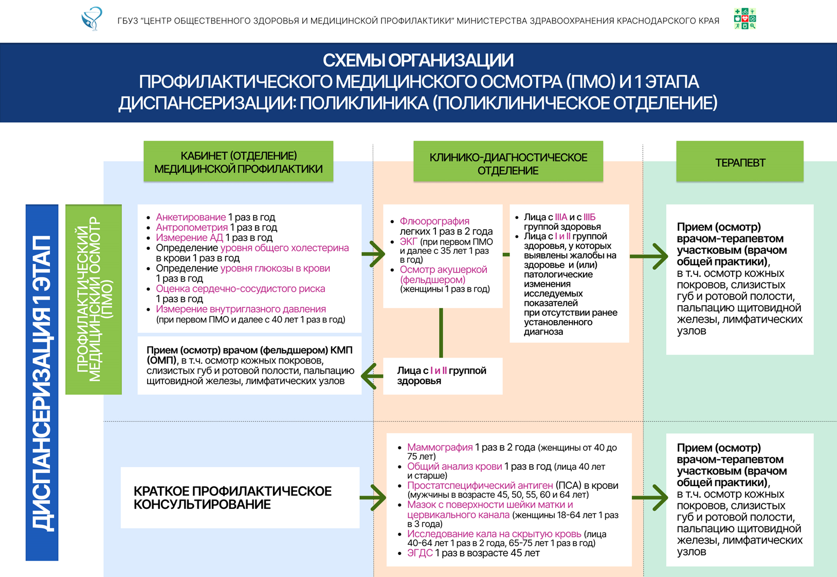
Основные задачи
подразделений медицинской профилактики
7) проведение мероприятий по коррекции факторов риска развития неинфекционных заболеваний, включая углубленное профилактическое консультирование, а также оказание медицинской помощи, направленной на прекращение потребления табака;
8) направление пациентов в необходимых случаях к врачам-специалистам;
9) диспансерное наблюдение, включая назначение лекарственных препаратов для коррекции дислипидемий, за гражданами, имеющими высокий риск развития сердечно-сосудистых заболеваний;
10) повышение уровня знаний медицинских работников медицинской организации по вопросам профилактики неинфекционных заболеваний и формирования здорового образа жизни;
11) обучение граждан правилам оказания первой помощи при жизнеугрожающих заболеваниях и их осложнениях;
12) организация и участие в проведении мероприятий по пропаганде здорового образа жизни среди населения, а также информирование населения, о методах коррекции факторов риска неинфекционных заболеваний и профилактики их осложнений;
13) участие в разработке и реализации мероприятий по профилактике неинфекционных заболеваний, формированию здорового образа жизни.

Slide 26
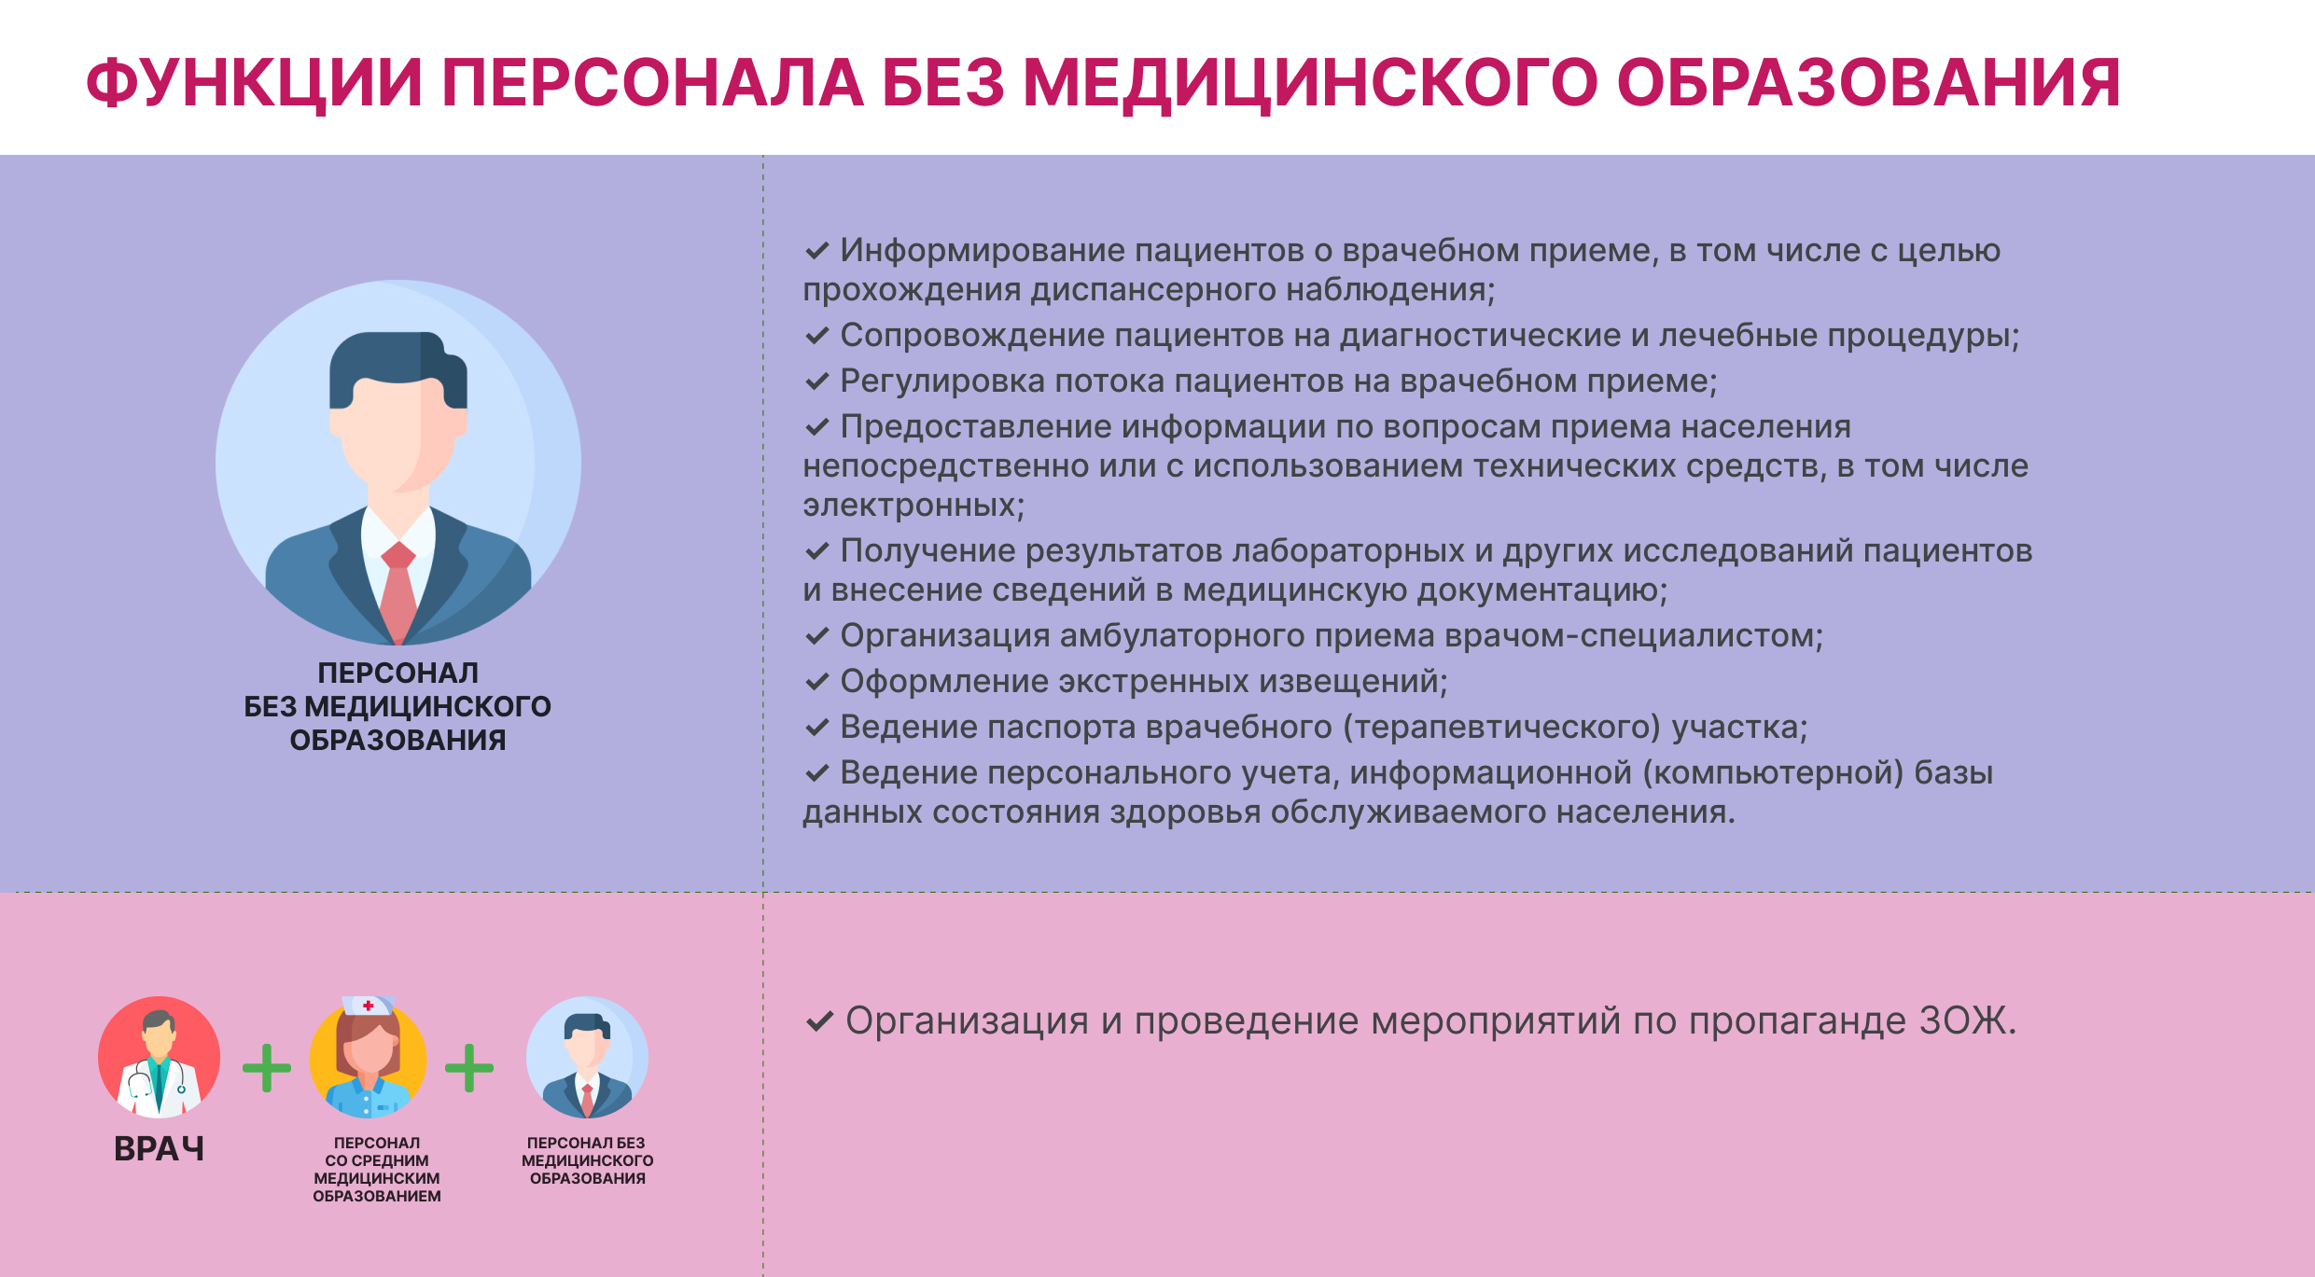


Slide 27
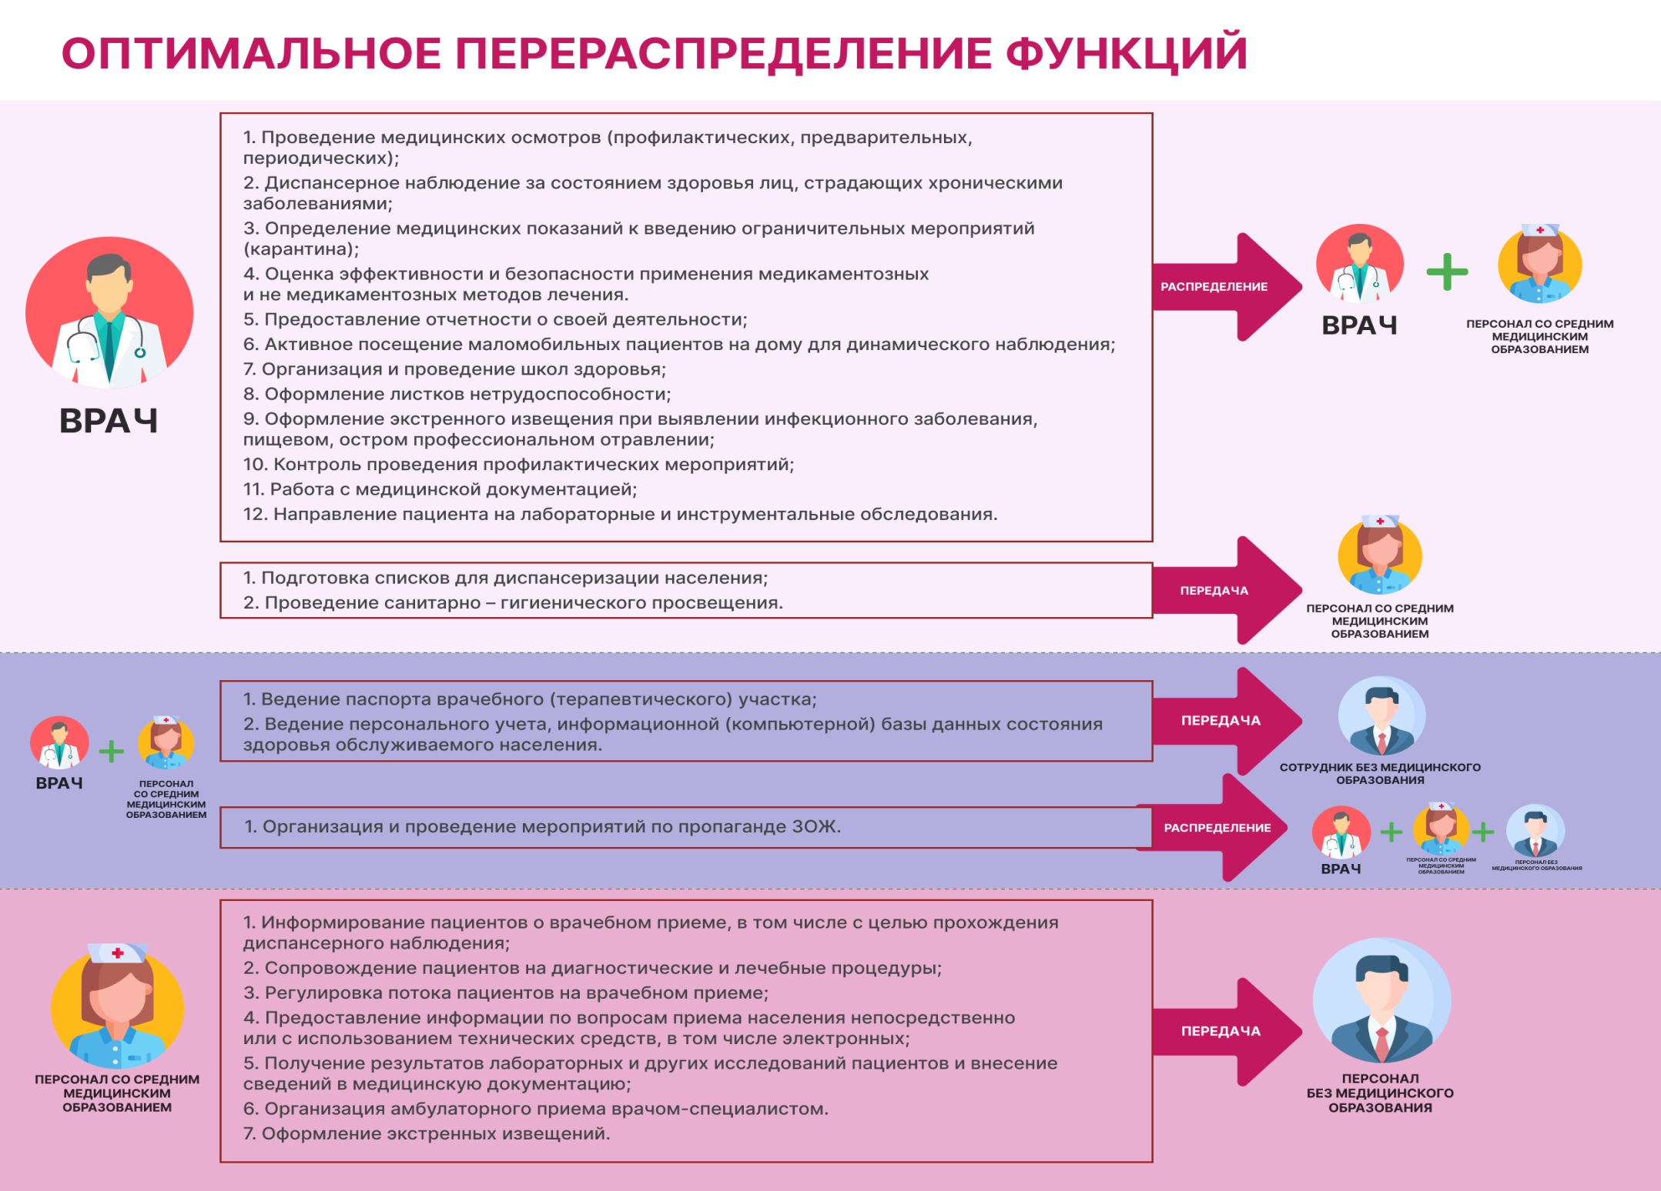

Slide 28
Проведение ПМО и ДОГВН по итогам
4-х месяцев 2023 года (форма 131/о)
На 01.05.2023 года в Краснодарском крае ПМО и ДОГВН в целом прошли 732 554 человека, план года выполнен на 31,6% (годовой план – 2 316 746 человек).
По оперативным данным, УД прошло 52 420 человек (21,8% от годового плана 240 924 человека).
МО с наименьшими показателями выполнения плана года по итогам 4-х месяцев (менее 20%):
- ГБУЗ "ГБ г-к Геленджик" МЗ КК (13,3%),
- ГБУЗ "Кореновская ЦРБ" МЗ КК (15,8%),
- ГБУЗ "Старокорсунская УБ г. Краснодара" МЗ КК (15,6%),
- ГБУЗ "Славянская ЦРБ" МЗ КК (12%),
ГБУЗ "Темрюкская ЦРБ" МЗ КК (13,1%).
Нулевое направление на УПК (ЦП - 65% от лиц 2-3 групп здоровья):
ГБУЗ "ГБ г-к Геленджик" МЗ КК, ГБУЗ "Гулькевичская ЦРБ" МЗ КК, ГБУЗ "ГП № 8 г. Новороссийска" МЗ КК, ГБУЗ "ГП № 3 г. Сочи" МЗ КК, ГБУЗ "ГП № 4 г. Сочи" МЗ КК.

Slide 29
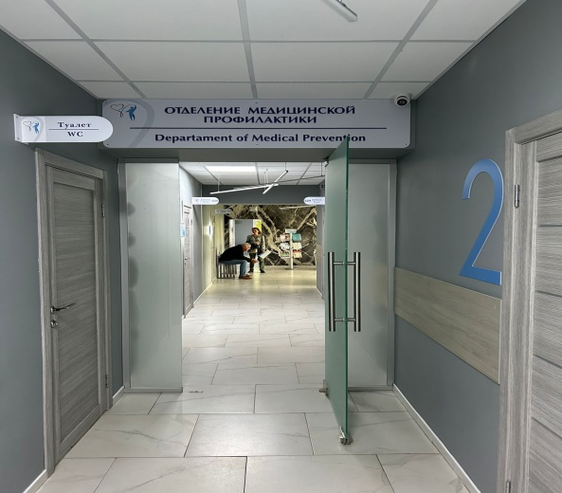
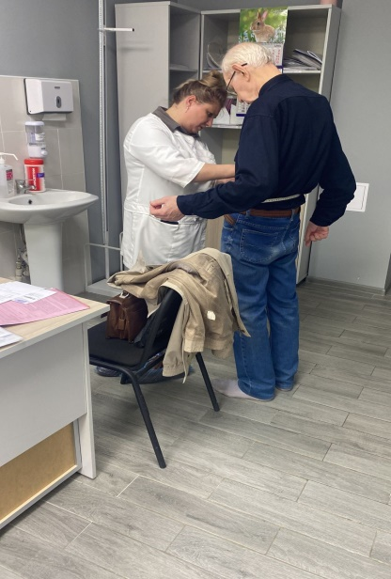
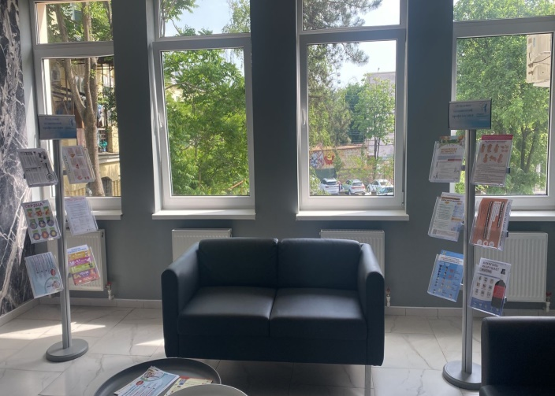
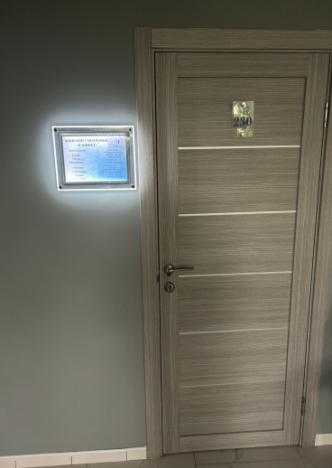
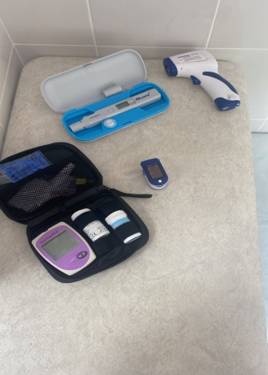
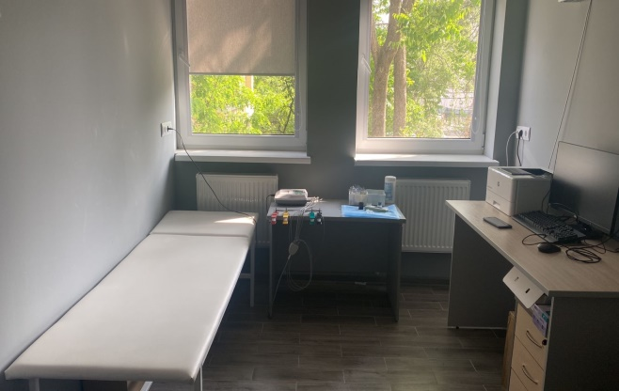
Организация отделений медицинской профилактики
как пример для работы на местах
ГБУЗ «ГП №7 г. Краснодара» МЗ КК

Slide 30
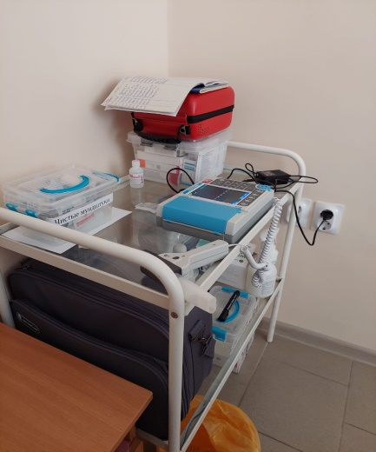
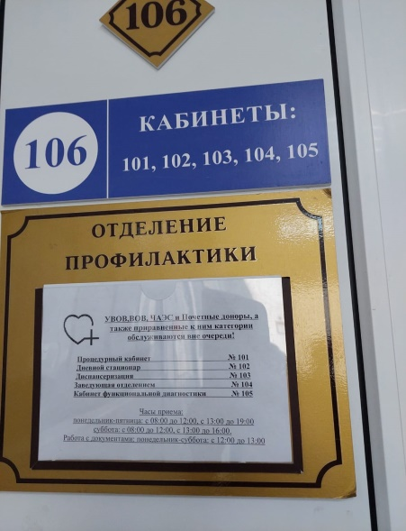
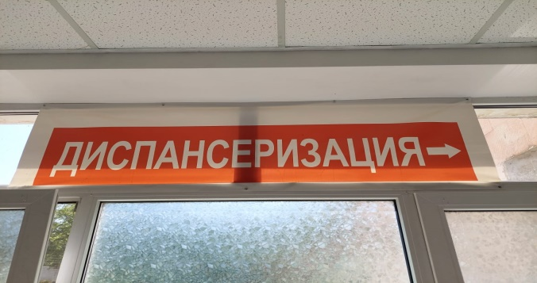
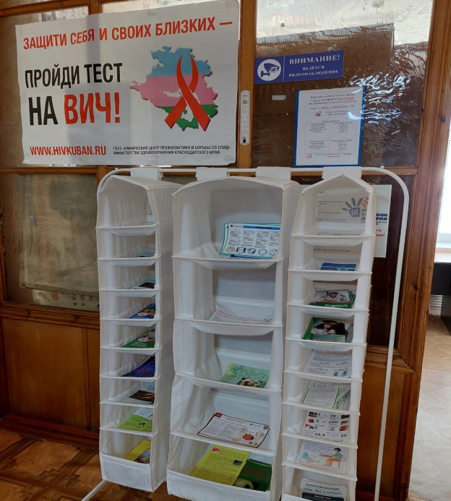
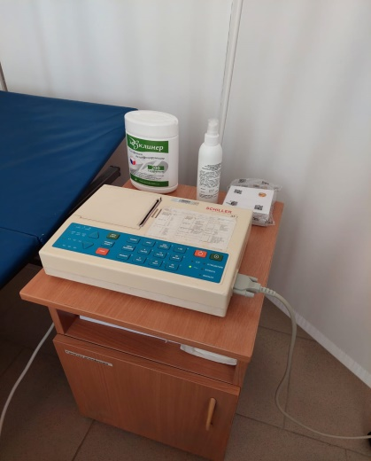
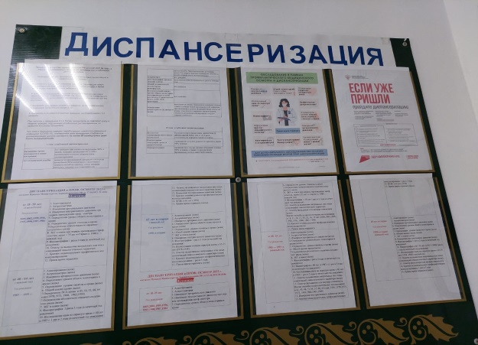
Организация отделений медицинской профилактики
как пример для работы на местах
ГБУЗ «ГБ г. Анапы» МЗ КК

Slide 31
Спасибо за внимание!
Юшкова Наталья Геннадьевна,
8 (861) 226-27-90, доб. 105,
8 (918) 15-86-555,
omo-medprof@miackuban.ru

